Slide 1


직장 내 장애인 인식개선 교육
직장 내 장애인 인식개선 교육
Korea Employment Agency for Persons with Disabilities

Slide 2


1.
장애 알아보기(장애의 정의)
장애 정의 바로 알기
올바른 호칭
04
목 차
10
2.
장애, 이해하기(장애유형에 대한 이해)
각 장애 유형에 대한 이해
12
3.
장애, 존중하기(직장 내 장애인 인권, 장애인에 대한 차별금지 및 정당한 편의제공)
장애인의 인권
장애인에 대한 차별금지 및 정당한 편의제공
장애인등 편의법과 편의시설
39
41
51
4.
장애, 함께 일하기(장애인고용촉진 및 직업재활관련 법과 제도)
장애인 고용률과 실업률
장애인 고용촉진 및 직업재활법
우리나라 장애인 고용정책
사업주 지원제도
장애인 지원제도
발달장애인 권리보장 및 지원에 관한 법률
57
59
62
65
67
69
5.
장애, 새롭게 보기
장애인 고용 우수사례
직업영역개발사례
72
87

Slide 3



장애, 알아보기
Korea Employment Agency for Persons with Disabilities
장애의 정의

Slide 4



장애 정의 바로 알기
장애인복지법
장애인은 신체적·정신적 장애로 인하여
오랫동안 일상 및 사회생활에
상당한 제약을 받는 자
장애인고용촉진
및 직업재활법
장애인이란 신체 또는 정신상의 장애로
장기간에 걸쳐 직업생활에
상당한 제약을 받는 자

Slide 5

장애 정의 바로 알기
“
장애인이란 다양한 장벽들로 인해
다른 사람과 동등하게 사회에 참여하는 것을 방해받는
장기간의 신체적, 정신적, 지적, 감각적 손상을
가진 사람을 포함한다
”
_ UN 장애인권리협약은 제1조
장애?
장애인?
사회적 모델의
관점 반영
“
장애는 진화하는 개념이며,
손상을 가진 사람과 태도적, 환경적 장벽 사이에서의
상호작용에서 유래한다 .
”
_ UN 장애인권리협약 전문(e)항

Slide 6




장애에 대한 사회적 인식 변화
뉴욕시의 장애인 마크
능동적
국제표준화기구(ISO)
역동적
‘사회적 인식 변화’
수동적

Slide 7


장애감수성이란?
일상생활에서
경험하게 되는 다양한 일들을
장애인의 관점에서 인식·해석
그 일이 어떠한 영향을 미칠지를 예측하고,
문제 상황을 해결하는데
함께 동참하겠다는
장애감수성
심리사회적 공감

Slide 8
우리는 함께 살아가고 있습니다
우리 나라 장애인 인구
255만명
전체 인구의 약 5%
6가구 당 1가구
출처: 보건복지부(장애인등록현황/ 2017년 12월 기준)

Slide 9


장애, 남의 일이 아닙니다
출생 시 원인
2.6%
원인 불명
10.8%
선천적 원인
13.3%
후천적 사고
장애발생
원인
장애발생 원인 중
13.8%
후천적 질환
59.5%
후천적 요인
73.3%
누구도 장애인이 될 가능성에서 자유롭지 않습니다

Slide 10

관계의 기본, 바른 호칭
장애를 가지지
않은 사람?
장애를 가진 사람?
장애인
비장애인
장애인
비장애인
장애우
일반인
장애자
정상인

Slide 11

장애, 이해하기
Korea Employment Agency for Persons with Disabilities
장애 유형에 대한 이해

Slide 12

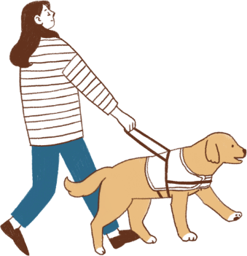
우리나라의 장애 15유형
신체적
장애
정신적
장애

Slide 13
우리나라의 장애 15유형
신체적 장애
정신적 장애
외부기능장애
지체장애
청각장애
지적장애
뇌병변장애
언어장애
자폐성장애
시각장애
안면장애
정신장애
내부기관장애
신장장애
호흡기장애
심장장애
장루/요루장애
간장애
뇌전증장애
Notes:
우리나라는 현재 장애의 유형을 15가지로 나누고 있습니다.

Slide 14


장애 15유형별 직업사례
01
지체장애
뇌병변장애
시각장애
청각장애
언어장애
지적장애
자폐성장애
08
정신장애
신장장애
심장장애
호흡기장애
간장애
안면장애
장루·요루장애
뇌전증장애
02
09
03
10
04
11
05
12
06
13
07
14
15
Notes:
변경된 장애 순서대로 밑에 설명 순서도 변경 부탁 드립니다.

Slide 15
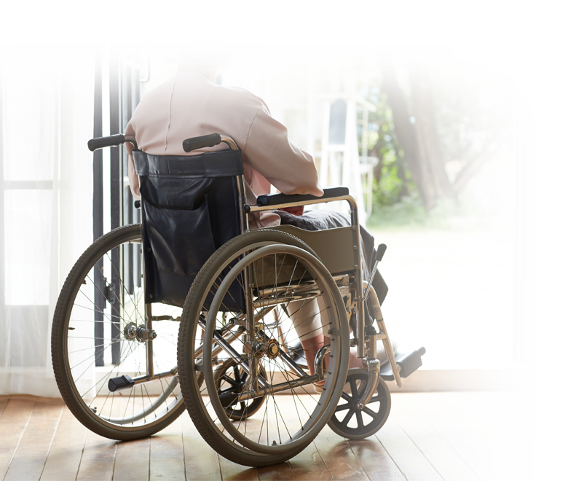
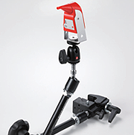
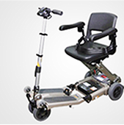
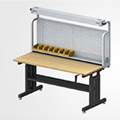
지체장애
“
몸통과 팔다리에 불편을 겪는 장애를 말하며
재활 및 보조기구의 발달로 취업영역이 점점 확대
”
절단장애
관절장애
지체기능장애
변형장애
2017년 전체 장애인의
49.3%
출처: 보건복지부(장애인등록현황/ 2017년 12월 기준)

Slide 16



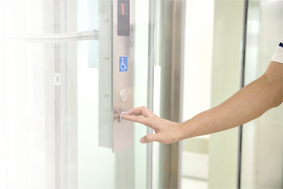
지체장애
함께 일할 때 필요한 에티켓
낮은 턱이나 계단도 큰 장애물!
배려하여 면접/회의 장소 확인
바닥에 물기가 있는 경우 주의
‘장애인 주차구역’ 비워 두기
접근성을
고려합니다
휠체어 좌석 공간 마련하기
허락 없이 보조기구 사용하거나 옮기지 않기
보조기구가
필요합니다
도움이 필요할 때, 꼭 상대방 의사 확인
엘리베이터 문 잡아 주기
경우에 따라 체육 활동도 가능!
행사 시 같이 할 수 있는 활동 물어 보기
본인의 의사를
확인하세요

Slide 17

뇌병변장애
“
뇌의 이상으로 인한 마비로 일상생활에 제약,
떨림이나 경직 등의 장애만 고려된다면 여러 직종 취업 가능
”
뇌졸중
뇌성마비
뇌외상
언어장애 등이 동반되는 경우가 많지만 지적능력과는
상관 無

Slide 18
뇌병변장애
함께 일할 때 필요한 에티켓
원활한 의사 소통을 위해
함께 생활하기 위해
알아듣기 어려울 경우, 다시 요청
먼저 어떤 도움이
필요한지 묻기
넘어졌을 때
다시 한 번, 말씀해주시겠어요?
함께 걸을 때
보행 속도 맞추기
음료수 권할 때
의사 확인 후
빨대 꽂아주기
업무 능력을 높이기 위해
업무에 필요한 보조기기 확인 및 지원

Slide 19
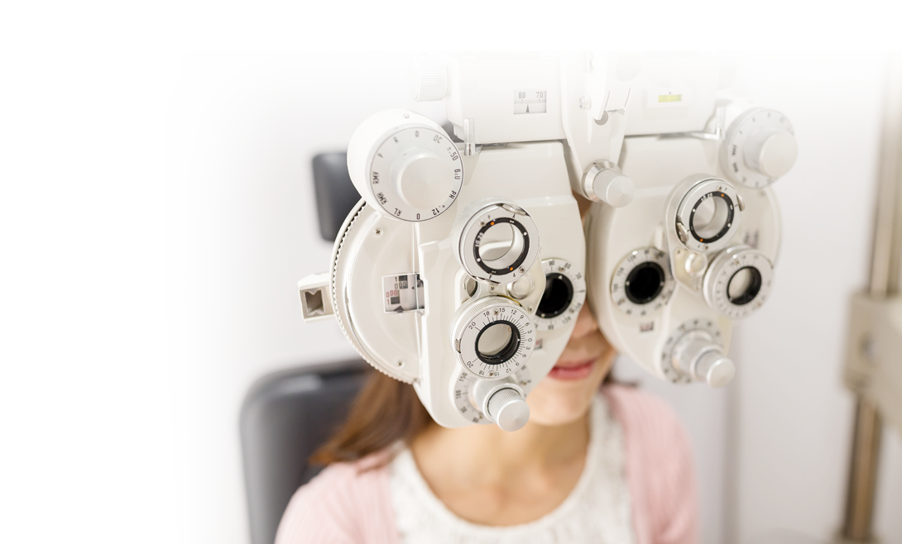

시각장애
“
백내장, 녹내장, 이물질 침입 등 시각손상으로 인한 장애로
전혀 볼 수 없는 장애인은 소수, 대부분 명암이나 형태 구분 가능
”
보조 기구를 활용해 다양한 업무 수행 가능

Slide 20
시각장애
함께 일할 때 필요한 에티켓
상세히
설명하고
시설 파악을
돕고
이동에 불편이 없도록
회의 중이나 말을 시작할 때
직장 건물 구조, 시설물
단계적 파악 돕기
배치를 옮길 때,양해 구하고 설명
구내 식당 구조가 복잡하면
배식 지원하기
음식 순서는
시계 방향으로 설명하기
출입문은 완전히 열거나,
완전히 닫아 두는 것이 안전
위치를 알려줄 때 구체적으로
예) 2발짝 앞, 1미터 앞 등
함께 걸을 때,
지팡이 반대쪽에서 팔을
잡고 이동
말하는 사람 이름 밝히기
복도, 통로에서 마주쳤을 때
가까이 다가오면 인사
낯선 장소 안내할 때
주변, 상황 설명

Slide 21


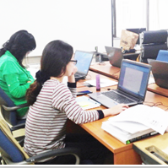
청각장애
“
소리를 뇌에 전달하는 경로에 손상이 있어
소리를 전혀 듣지 못하거나 정확하게 구별할 수 없는 장애
”
수어
보청기
필담
구화
[ 다양한 의사소통 방법 ]
Notes:
청각장애 내용으로 수정해주세요.

Slide 22
청각장애
함께 일할 때 필요한 에티켓
대화할 때
청각장애인은 모두 수어를 한다? No!
의사 소통 방법부터 확인
대화의 시작은 시선을 끄는 것부터
눈을 보며 입모양과 발음 정확하게,
필요하다면 반복
표정이나 몸짓 적극 이용
수어 통역사가 있는 경우,
청각 장애인을 보며 직접 대화
여러 명 대화 시,
내용을 간단하게 설명하여 공유
알아두기
대화하기
업무를 수행할 때
업무지시
회의
회사생활
시범을 보이거나
글로 써서 설명
중간에 확인 및
얘기할 기회 제공
시각적 장치 마련
- 화장실 문에
‘사용 중’ 표지 설치 등

Slide 23


언어장애
“
상대방의 말을 듣고, 말을 하는 과정 중에서
음성·언어 기능의 이상으로 의사소통이 잘 이루어지지 않는 장애
”
음성장애
언어중추 손상
발달기 증상
조음(발음)장애
유창성장애(말더듬)
실어증
발달성 언어장애
언어장애는 지적능력이나 직업능력과는
상관 無

Slide 24


언어장애
함께 일할 때 필요한 에티켓
대화할 때는 주의가 필요합니다
대화 속도가 느린 만큼 충분한 주의를 기울이기
고개를 끄덕이는 등 경청하고 있음을 알리기
당사자가 말을 끝마칠 때까지 기다리기
전화통화 말고 다른 방법을 활용하세요
팩스, 이메일, 메신저 등
다른 의사소통 방법을 활용하기

Slide 25

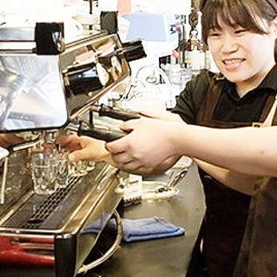

지적장애
“
지적 능력의 발달이 불충분하거나 불완전하여
생활능력이 저하되는 지능지수 70이하인 경우
”
적절한 교육
반복 훈련

Slide 26

지적장애
함께 일할 때 필요한 에티켓
인격을
존중합니다
반복이
중요합니다
이해도를
고려합니다
인지적인 능력이 낮아도
욕구를 알고, 표현 가능
반말 사용 금지
작업 지시
시범을 통해
여러 차례 반복
쉬운 표현 사용
근무 규정
지시는 한 번에
한 가지씩!
근무 시간, 복장,
규칙 반복해 설명
의사 존중 필요!

Slide 27

자폐성장애
“
사회적 상호작용과 의사소통에 어려움을 겪는 장애로
눈 맞추기를 피하거나 동일한 상태를 유지하려는 특성을 보임
”
상호작용 결함
한 가지에 집착
특정 행동 반복
충분한 설명, 예행연습이 필요

Slide 28

자폐성장애
함께 일할 때 필요한 에티켓
불안감은 낮추고
일상생활에도 도움을
낯선
장소
낯선
사람
일상 생활에서
부족한 부분
충분한 설명,
예행연습 필요
예측 못한
상황
일과
조정
돈 계산
대중교통
이용

Slide 29

정신장애
“
지속적인 조현병, 분열형 정동장애, 양극성 정동장애 및
반복성 우울장애로 인해 감정조절, 행동, 사고 기능 및 능력이 제한
”
ㅍ
조현병
(정신분열증)
우울증
조울증
약물복용
스트레스 관리

Slide 30

정신장애
함께 일할 때 필요한 에티켓
근무 중
약 먹을 분위기 조성
직장 내 고민 상담 가능한
직원 주변 배치
약물복용
배려
외출을 위한 근무시간 조정
병원 방문 등
도움 줄
사람 배치
갈증을 유발하는 정신과 약물
식음료 반입 금지라도 음료 마실 환경 제공

Slide 31

신장장애
“
혈액 내 노폐물을 걸러내고
소변을 만드는
신장 기능에 이상이 생기는 장애
만성신부전증
”
혈액투석,
복막투석 필요
신장 이식을
받는 경우
근무환경도 배려해 주세요
신체적 활동에 주의하세요
투석시간, 투석장소에
대해 배려하기
혈액투석을 하는 팔목에 무리가 가지 않도록 무거운 물건을 드는 일은 피하기
평균
주 2~3회 투석
1회 투석 시
4시간 소요
혈액투석을 하는 팔목이나 복막투석을 하는
복강을 잡거나 밀치는 일이 없도록 주의하기
식사 조절을 위해 염분이 없는 식사 요청하기

Slide 32



심장장애
“
심부전증, 협심증 등 심장기능의
장애로 인해 일상생활에 제한을 받거나,
심장이식을 받은 경우
심장판막증
심근경색
”
주로
심장질환으로
인해 발병
고혈압증
심막염
심장에 무리를 주면 안되요
이런 행동은 주의하세요
심장에 무리가 될 수 있는 과격한 운동이나 활동 자제하기
과도한 음주와 흡연은 심장에 무리를 주므로 권하지 않기
회식 시에도 염분이나 당분이 많은 음식은 되도록 피하기

Slide 33

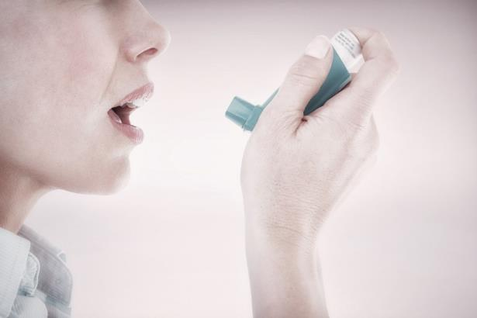



호흡기장애
“
폐, 기관지 등 호흡기관의 기능이
만성적으로 저하되어
일상생활에 상당한 어려움을 겪는 장애
”
외부요인
내부요인
흡연, 세균 감염 등에 노출
염증, 면역 체계의 이상
쾌적한 환경을 조성합니다
무리한 업무는 위험합니다
건조한 환경이나 자극적인 가스, 급격한
온도 변화가 있는 작업환경은 피하기
이동이 많거나 노동 강도가 높은 직무는 피하여 배치하기
담배를 권하거나 함께 있는 자리에서
담배를 피우지 않기
천명음(쌕쌕거리는 소리)이 날 땐
피곤한지 물어보고 쉴 수 있게 배려하기

Slide 34
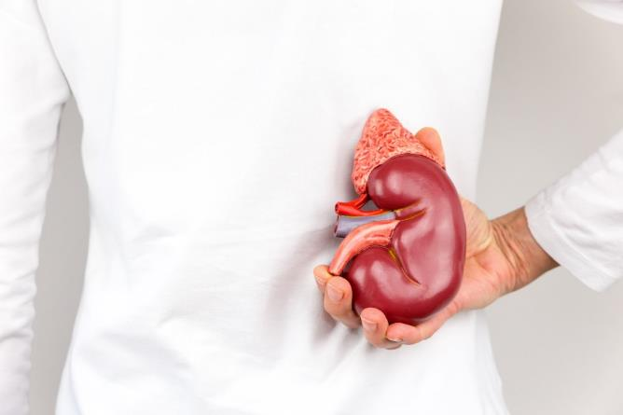
간장애
“
간경변, 간암 등 만성 간질환에 대한
적극적인 치료에도 불구하고
장애가 지속되거나 간 이식을 받은 경우
간경변
간세포의 손상이 심해져 ‘흉터’가 생긴 것
”
간암
주로 만성 간질환으로 발병
과로나 수면부족은 피해주세요
회식할 때도 주의하세요
업무로 인하여 과로나 수면 부족이
생기지 않도록 배려하기
술은 금물이므로
회식 시 술을 권하지 않기
황달증상이 나타나는 경우,
피하지 말고 자연스럽게 대하기
식사할 땐 저염식 위주로
식사를 할 수 있도록 도와주기

Slide 35
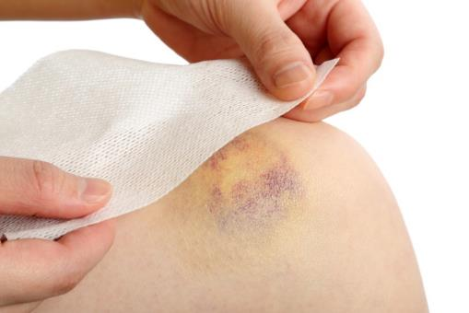


안면장애
“
일상적으로 노출되는 부위에
충분한 치료 후에도 흉터, 색소침착,
조직의 비후나 함몰, 결손 등이 남아있는 장애
질병
모세혈관기형, 혈관종,
신경섬유종증 등
”
사고
화상, 교통사고 등
다양한 원인
주변의 배려가 필요합니다
술은 권하지 마세요
화상으로 인한 장애
한여름에도 무리하게 모자나 장갑 등을 벗게 하는 행동은 삼가하기
술은 흉터에 색소침착을 남게
할 수 있어 무리하게 권하지 않기
습도나 온도에 영향을 많이 받아 냉방이
잘 되는 곳에서 일할 수 있도록 배려하기

Slide 36


장루·요루장애
“
배변기능 또는 배뇨기능의 장애로 인하여
장루 또는 요루를 시술해
일상생활에 상당한 어려움을 겪는 장애
장루장애
직장암, 대장암 등
”
요루장애
방광암 등
대부분 질병으로 발생
자연스럽게 대해주세요
자극적인 식사는 피해주세요
탈의를 해야 하는 경우,
이에 대해 사전에 먼저 의논하기
식사 메뉴를 선택할 때 질긴 섬유질 음식, 자극적인 음식 등은 피해서 선택하기
업무 중 수시로 가스가 배출되더라도 장애특성을 이해하고 자연스럽게 대하기
술이나 담배는 장애에 많은
영향을 미치므로 권하지 않기

Slide 37

뇌전증장애
“
대뇌기능의 일시적인 장애로
의식을 잃거나 신체활동에 어려움을 겪는 등
여러 증상이 짧은 시간 안에 일어나는 경우
”
※ 2014년부터 간질장애가 뇌전증장애로 변경
소아뇌전증
성인뇌전증
대뇌저산소증,
대뇌외상, 경련성 등
뇌손상, 종양,
뇌혈관장애 등
편안한 근무환경을 마련해주세요
발작이 일어나도 침착하세요
규칙적인 식사를 하고
약을 복용할 수 있도록 배려하기
만약 발작이 일어나면
수면 부족으로 인해 발작이
일어나지 않도록 근무시간 배려하기
운전이나 높은 곳, 위험한 기계 앞에서
일하지 않도록 직무를 조정하기
주변의 위험한 물건 치우기
안경, 넥타이,
단추, 허리띠풀기
기도를 유지

Slide 38

장애, 존중하기
Korea Employment Agency for Persons with Disabilities
직장 내 장애인 인권
장애인에 대한 차별금지 및 정당한 편의 제공

Slide 39

장애인 인권이란 무엇인가?
세계 여러 국가들은 장애 문제가 곧 인권 문제임을 강조
대부분의 장애인은
자율성을
인정받기 어려움
불평등을 경험
고용, 교육 등
시설 수용 등
존엄성을
쉽게 손상 받고,
폭력, 학대, 편견 등
* 장애인에 관한 세계행동계획(1982), 아동의 권리에 관한 협약(1989), 장애인의 기회균등에 관한 표준 규칙(1993) 등

Slide 40


장애인 인권이란 무엇인가?
그래서 ‘UN장애인 권리협약’은
장애인의 인권을 가장 구체적이고 명료하게 규정
01
02
03
04
05
06
07
08
개인의 존엄성, 자율 및 자립 존중
차별 금지
사회참여와 통합
장애인의 차이에 대한 존중과 수용
기회의 평등
접근성
남녀 평등
장애아동의 발전역량과 정체성 존중
UN장애인 권리협약
제3조 일반원칙
일반원칙은 CRPD 전반적인 조항에 걸쳐 적용
협약을 비준한 국가는
입법 및 적절한 행정적 조치 의무

Slide 41

장애인에 대한 차별금지 및 정당한 편의 제공
우리나라는 2008년에
최초로 장애인차별금지에 대한 입법 처리
장애인 차별금지 및
권리구제 등에 관한 법률은
#1 고용, 교육, 재화와 용역의 제공 및 이용,
#2 사법·행정절차 및 서비스와 참정권,
#3 모·부성권, 성(性) 등,
#4 가족·가정·복지시설,
#5 건강권 등의 6개 영역에서 장애인을 차별하지 못하도록 강제하고 있으며,
#6 2008년 4월에 최초 입법화 되었습니다.
#7 장애인 차별금지법은 모든 생활영역에서 장애를 이유로 한 차별을 금지하고
장애를 이유로 차별받은 사람의 권익을 효과적으로 구제함으로써
#8 장애인의 완전한 사회참여와 평등권 실현을 통하여
인간으로서의 존엄과 가치를 구현하는 것을 목적으로 합니다.
제한,
배제,
분리,
거부금지

Slide 42
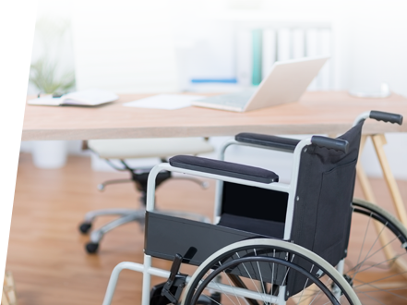

1. 장애인차별금지법
차이를 넘어 차별이 없는 세상으로!
모든 생활영역에서
고 용
참여와 평등권 보장
교 육
모 ·부성권,성 등
장애인
차별금지법
\
장애인
재화와 용역의
제공 및 이용
가족·가정·복지시설
건강권 등
사법·행정절차 및
서비스와 참정권
장애여성·장애아동
·정신적 장애

Slide 43

1. 장애인차별금지법
차이를 넘어 차별이 없는 세상으로!
고용에서의 정당한 편의 제공
모집·채용
장 소
정보제공
장애인도 접근 가능한
장소제공
모집자료 / 채용공고
동등하게 이용 가능
지원서 / 기타 양식
스스로 작성 가능

Slide 44

1. 장애인차별금지법
차이를 넘어 차별이 없는 세상으로!
고용에서의 정당한 편의 제공
모집·채용
사업장 접근성
의사소통 및 업무수행
휠체어로 출입 및 이동 가능
화장실 이용하기 적합
동등한 정보 이용 경로 제공
인지 가능한 작업지침서 / 작업지시서
보조기구, 시설 설치,
낭독자 등 제공
Notes:
.

Slide 45
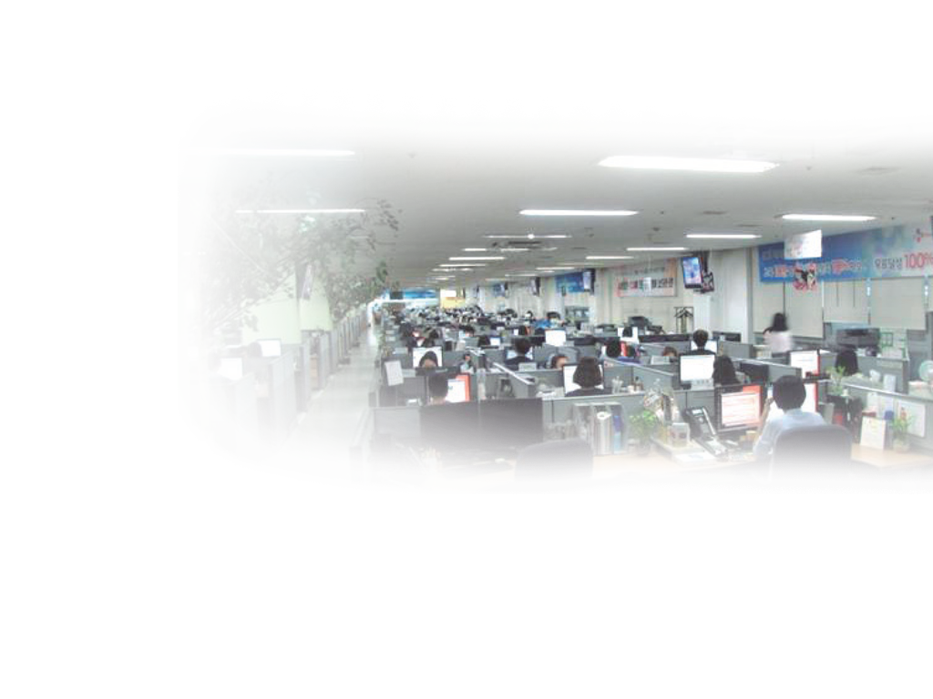
1. 장애인차별금지법
차이를 넘어 차별이 없는 세상으로!
·
고용에서의 정당한 편의 제공
모집·채용
시험·평가
적절한 보조수단, 인력 제공
특성을 고려한 난이도 및
평가 시간과 평가 방식 운영
직무·정책
·업무 배치 조정
교육·훈련
접근 가능한 교육 장소,
교재, 보조 인력 제공
필요한 보조수단 제공
재활, 치료를 위한 일정 및 시간 변경
편의 제공을 위한 사업장
방침 조정 가능
Notes:
.

Slide 46

1. 장애인차별금지법
차이를 넘어 차별이 없는 세상으로!
고용차별 사례 1
직원 채용 사례
[ 국가인권위원회 결정 ]
채용공고에
“자격요건 충족 시 전원 면접 응시”
채용 담당 직원 규정 준수 및
교육 실시
중증장애가 있다는 사유로
서류심사에서 일괄 탈락
향후 직원 채용 공고 시
직무세부기술서 첨부
장애가 있는 지원자가 해당 직무에 대한 수행가능 여부를 스스로 판단

Slide 47

1. 장애인차별금지법
차이를 넘어 차별이 없는 세상으로!
고용차별 사례 2
7급 세무직 공무원 필기시험 사례
[ 국가인권위원회 결정 ]
통상적으로 메모를 하며 문제를 푸는
회계학 필기시험에서
손을 자유롭게 쓰지 못하는
장애인에게 메모대필 허용
손을 자유롭게 쓰지 못하는
뇌병변 장애인에게
메모 대필 편의제공을 거부
시험감독관에게
메모대필의 내용과 방법 교육
향후 시험과목의 특성과 장애정도에 따른 편의제공 내용 개선

Slide 48

1. 장애인차별금지법
차이를 넘어 차별이 없는 세상으로!
고용차별 사례 3
지체장애 2급 교원 성과평가 사례
[ 국가인권위원회 결정 ]
장애인 교원이 재활치료를 위하여
총 6일 7시간 50분 병가 사용
병가 사용에 불이익을 주면
장애인 차별 해당
교원 성과평가 학교공헌도 항목에
지각, 조퇴, 병가, 연가 5일 초과로
사례가 재발되지 않도록
지도･감독 강화
학교공헌도 항목 0점 평가
휴가 사용을 근무태만으로 간주한다는 것은 장애인과 여성에 대한 차별

Slide 49

1. 장애인차별금지법
차이를 넘어 차별이 없는 세상으로!
고용차별 사례 4
지체장애 1급 교원의 편의 미제공 사례
[ 국가인권위원회 결정 ]
수업 준비 및 출퇴근에 많은 어려움이 발생하여
근로지원인 및 보조공학기기 지원 요청
원활한 직무수행을 할 수 있도록
근로지원인 및 보조공학기기 등
필요한 지원 권고
법적 근거 및 예산이 없다는 이유로
지원하지 않음
‘정당한 편의’는 장애인도 같은 활동에 참여하도록 돕는 수단과 조치

Slide 50
1. 장애인차별금지법
차이를 넘어 차별이 없는 세상으로!
차별 금지 및 권리 구제
국가인권위원회에 제소
권리구제
신청
국가인권위원회 시정권고 및 법무부장관에 통보
시정권고 불이행 시 법무부장관 시정명령 발동
시정명령 불이행 시
3천만원 이하의 과태료 부과 가능
장애인의
‘인권’, ‘기본적 자유’
침해당한다면?
30명 이상 사업장
‘고충처리위원’ 필수
고충처리위원
신고
구두 또는 서면으로 신고
10일이내 조치 및 결과 통보
「근로자참여 및 협력증진에 관한 법률」제26조, 제28조

Slide 51
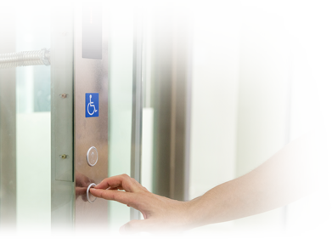

2. 장애인·노인·임산부 등의 편의증진보장에 관한 법률
편의증진보장에 관한 법이란?
기본원칙
신축
증축
개축
재축
공공건물 및 공중이용시설을 이용함에 있어
가능한 최단거리로 이동할 수 있도록
편의시설을 설치
건축허가를 받아 신축, 주요부분을
변경하는 때에 일정규모 이상의 건물은
의무적 설치
가능한
최단거리로
이동
설치기준

Slide 52
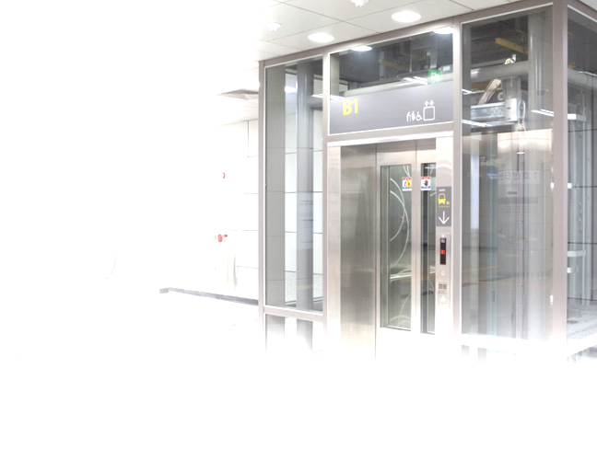
2. 장애인·노인·임산부 등의 편의증진보장에 관한 법률
편의시설이란?
“
편의시설이란 장애인만을 위한 시설이 아니라
누구나 편리하고 안전하게 사용하는 모두를 위한 시설
『장애인 · 노인 · 임산부등의 편의증진보장에 관한 법률』 제2조
”
"편의시설"이라 함은 장애인 등 이 생활을 영위함에 있어 이동과 시설이용의 편리를 도모하고 정보에의 접근을 용이하게 하기 위한 시설과 설비를 말한다
“장애인 등”이라 함은
이동과 시설이용 및 정보에의 접근 등에 불편을 느끼는 자를 말한다.

Slide 53
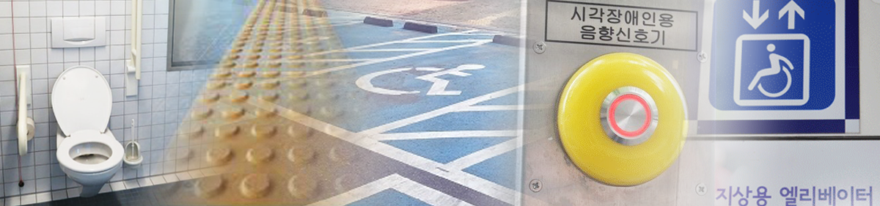
2. 장애인·노인·임산부 등의 편의증진보장에 관한 법률
편의시설의 종류
점자블록
유도 및 안내설비
경보 및 피난설비
출입구(문)
복도
계단 또는 승강기
위생시설
안내시설
매개시설
내부시설
기타시설
화장실
(대변기, 소변기, 세면대)
욕실 샤워실·탈의실
주출입구 접근로
장애인전용주차구역
주출입구 높이차이 제거
객실·침실, 관람석·열람석
접수대·작업대,
매표소·판매기·음료대

Slide 54




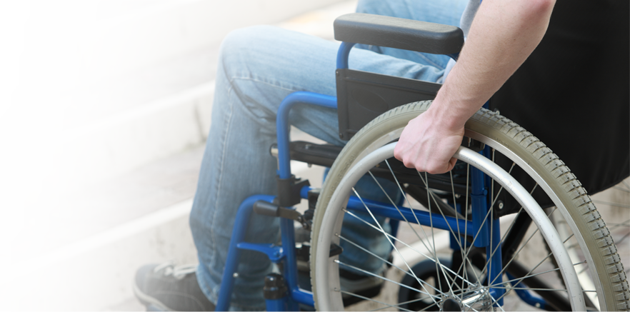

2. 장애인·노인·임산부 등의 편의증진보장에 관한 법률
편의시설과 관련된 사업
공원
공공건물
공동주택
통신시설
누구나, 어디서든 편리하게 이용할 수 있도록!
장애물 없는 생활환경 인증제도
(Barrier Free)
대상
신청
등급
유효기간
개별시설 인증 중 건축물
(공공건물, 공중이용시설)
예비인증
본인증
최우수등급(90점이상)
우수등급 (80~90점)
일반등급 (70~80점)
예비인증 : 1년
본 인 증 : 5년
향후 연장 가능
신청 : 설계단계
신청 : 준공단계

Slide 55
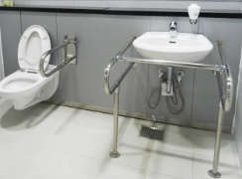
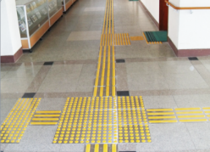
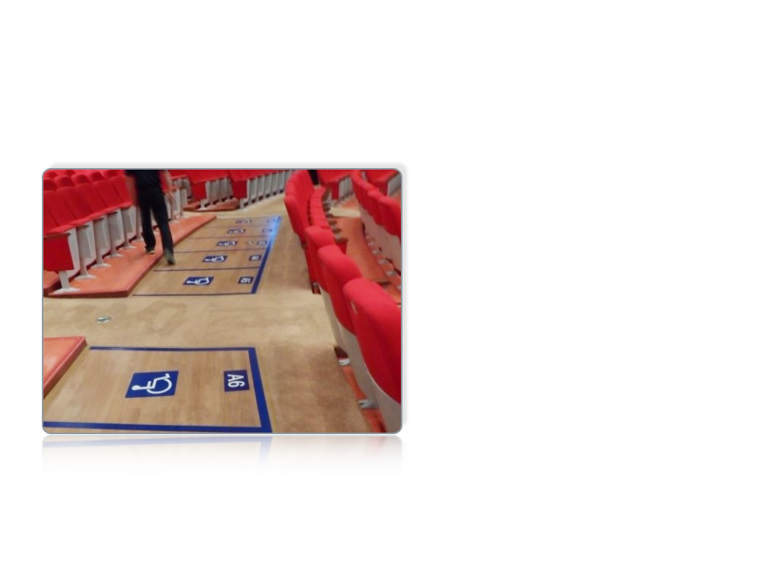
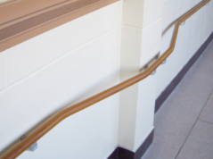
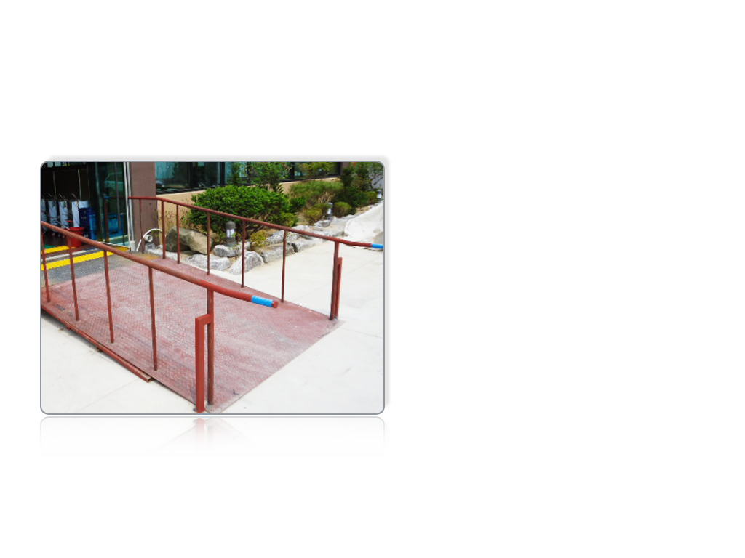
2. 장애인·노인·임산부 등의 편의증진보장에 관한 법률
편의시설과 관련된 사업
공원
공공건물
공동주택
통신시설
누구나, 어디서든 편리하게 이용할 수 있도록!
장애물 없는 생활환경 인증제도
(Barrier Free)
장애인 화장실
점자블록
관람열람석
핸드레일
접근로

Slide 56

장애, 함께 일하기
Korea Employment Agency for Persons with Disabilities
장애인 고용촉진 및 직업재활 관련 법과 제도

Slide 57
누구나 일할 수 있는 일터를 만듭니다
2018년 실업률
2018년 고용률
6.6%
61.3%
4.0%
34.5%
장애인구
전체인구
장애인구
전체인구
출처: 2018 장애인통계

Slide 58
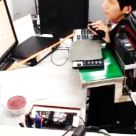
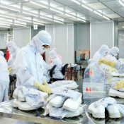
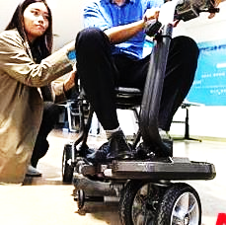

누구나 일할 수 있는 일터를 만듭니다
보조공학기기
지원
근로지원인
지원
중증장애인의 보조적인 업무를 지원

Slide 59


장애인고용촉진 및 직업재활법
2000년대
장애인고용촉진
및 직업재활법 개정
1990년대
장애인고용촉진 등에
관한 법률제정
1990. 1. - 고용노동부

Slide 60
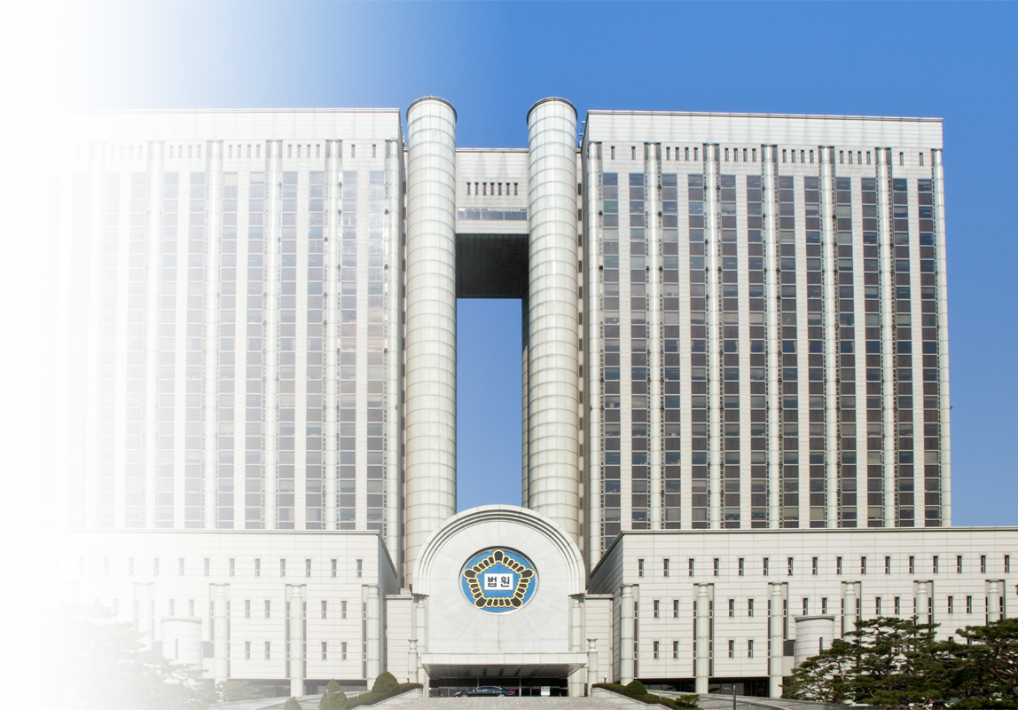
1. 장애인 고용촉진 및 직업재활법
장애인의 권리
제 1조(목적)
이 법은 장애인이 그 능력에 맞는 직업생활을 통하여
인간다운 생활을 할 수 있도록
장애인의 고용촉진 및 직업재활을 꾀하는 것을 목적으로 한다.
-장애인 고용촉진 및 직업재활법 中 -
Notes:
심각한 차별에 노출되어 있는 장애인.
이러한 차별을 막기 위해 장애인차별금지법이 제정되었습니다.

Slide 61


1. 장애인 고용촉진 및 직업재활법
장애인의 권리
장애인
생존권 ·
노동권 보장
기업,정부,
기타 단체의
사회적
책임 인식
장애인 스스로
자립할 권리 실현
장애인 고용촉진
및 직업재활법
장애인
노동 경력과 보수,
통상적인 삶 영위
장애인
자아 실현

Slide 62



1. 장애인 고용촉진 및 직업재활법
장애인의 권리
우리나라 장애인 고용정책은?
장애인 의무고용률
달성 못할 경우
장애인 고용의무제
장애인 고용부담금
장애인 고용촉진 및
직업재활법에 따라
근로자의 일정 비율
장애인고용 의무
부과

Slide 63
1. 장애인 고용촉진 및 직업재활법
장애인의 권리
[ 적극적 고용제도, 장애인 고용의무제 ]
50인 이상 근로자 고용
민간 사업주
정부  지자체  공공기관 등
장애인고용 의무
장애인고용 의무
3.4%
3.1%
『장애인고용촉진 및 직업재활법』 시행령 제25조, 동법 제27조, 동법 제28조의2

Slide 64


1. 장애인 고용촉진 및 직업재활법
장애인의 권리
[ 적극적 고용제도, 장애인 고용의무제 ]
2.76
장애인 고용률 변화(%)
2.66
2.62
2.54
2.48
2.35
2012
2013
2014
2015
2016
2017
Notes:
출처: 한국장애인고용공단

Slide 65
1. 장애인 고용촉진 및 직업재활법
장애인의 권리
[ 사업주 지원 제도 ] 장애인을 고용하면 어떤 혜택이?
장애인 고용장려금 지급
고용환경 개선지원
\
고용시설·
장비 지원
통근용 승합자동차 구입
재택근무에 필요한
작업장비
고용 장려금
한국장애인
고용공단
의무고용률
초과 사업체
고용시설
자금 융자
작업시설, 편의시설,
부대시설
고용장려금 지급단가
구분
경증 남성
경증 여성
중증 남성
중증 여성
단가
30만원
40만원
50만원
60만원
* 지급단가/월임금액의 60%를 비교하여 낮은 단가 지급
Notes:
.

Slide 66


1. 장애인 고용촉진 및 직업재활법
장애인의 권리
[ 사업주 지원 제도 ] 장애인을 고용하면 어떤 혜택이?
보조공학기기 및 고용관리비용 지원
시각장애인용 컴퓨터
보조공학
기기
고용관리
비용
작업지도원
배치 비용 지원
음성증폭기
맞춤보조 공학기기
장애인 표준사업장 인증
시설의 설치
및 개선 비용 지원
생산품 우선 구매
세액 감면

Slide 67




1. 장애인 고용촉진 및 직업재활법
장애인의 권리
[ 장애인 지원 제도 ] 일하고 싶다면 지원 받을 수 있습니다!
취업알선지원
중증장애인 지원고용
취업성공패키지 / 중증인턴제
선훈련 - 후배치
장애인
취업성공패키지
능력에 따른 사업체 소개
직업훈련을 통한 능력제고
선배치-후훈련
단계별 전문적인
서비스를 제공하는
통합취업지원프로그램
구인상담 및 현장 방문
장애인
취업 후,
적응과 경력 개발 지원
중증장애인
인턴제
훈련준비금, 일비, 상해보험 등
사업주
중증장애인의 인턴 근무
기회 제공, 직무능력 향상
/정규직 전환 지원
훈련보조금, 직무지도원 배치
Notes:
.

Slide 68
1. 장애인 고용촉진 및 직업재활법
장애인의 권리
[ 장애인 지원 제도 ] 일하고 싶다면 지원 받을 수 있습니다!
장애인 취업성공패키지
근로지원인 지원
취업을 희망하는
만 18세 이상 69세 이하의 장애인
장애인 직무 중
부수적인 업무 지원
1단계
2단계
3단계
이동 지원
수기
상담 및
취업계획 수립
직업능력
향상
집중
취업알선
서류 대독
수어 통역
맞춤훈련 및 능력개발 지원
장애인 직업생활상담원 선임의무
약정체결
장애인 근로자
상시 20명 이상
한국 장애인
고용공단
사업주
장애인의 직업지도
직업능력개발훈련
훈련 실시, 우선 채용
직업적응훈련
취업 후 적응지도
『장애인고용촉진 및 직업재활법』 제75조, 동법 시행령 제80조
Notes:
.

Slide 69


2. 발달장애인 권리보장 및 지원에 관한 법률
장애인의 권리
발달장애인
지적
장애인
자폐성
장애인
모든 사회 영역에서 다른 장애인에 비해 취약한 위치

Slide 70

2. 발달장애인 권리보장 및 지원에 관한 법률
장애인의 권리
복지지원
권리보호
가족지원
발달장애인법
(발달장애인 권리보장 및
지원에 관한 법률)

Slide 71

장애, 새롭게 보기
Korea Employment Agency for Persons with Disabilities
장애인 고용 우수사례

Slide 72
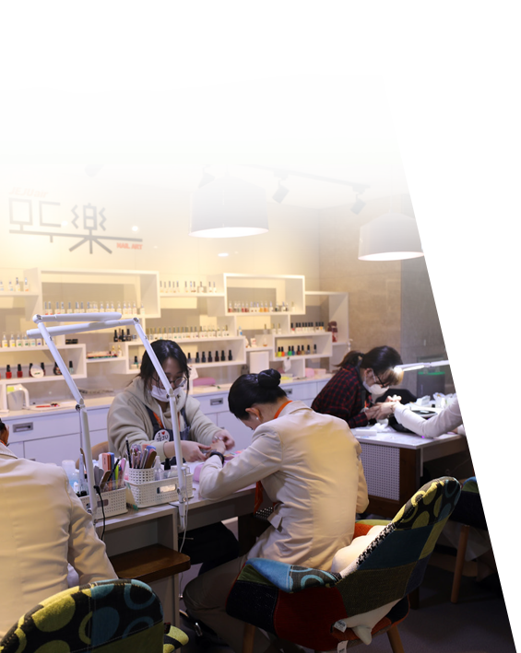




장애인고용 우수사례
장애인, 어떻게 일하고 있나요?
“
국내 항공 업계 최초,
자회사형 장애인 표준사업장 설립
㈜제주항공
”
‘모두락’을 설립해
내·외부 직원을 위한 편의서비스 제공
모두樂
바리스타
헬스키퍼
네일아티스트

Slide 73
장애인고용 우수사례
장애인, 어떻게 일하고 있나요?
일산직업능력개발원에서
진행된 맞춤훈련
㈜제주항공
직무분석
원서 접수
면접
선발
기본 소양 교육 1~3개월
표준사업장 설립
수어통역사를 상주시켜
원활한 소통 가능
맞춤훈련 실시
고용
수어 가능한 직원
매니저로 채용
취업 후 적응지도

Slide 74


장애인고용 우수사례
장애인, 어떻게 일하고 있나요?
“
내부 직무개발로
장애인과 함께하는 공동주택관리
”
기존 직무가 아닌 사내 업무 중
장애인이 할 수 있는 직무를 추가로 찾아 고용
기존
추가
주택 시설관리,
아파트 시설관리,
외부용역 등
내부
직무개발
전화 응대,
관리비고지서
입출력,
미화 직무 등

Slide 75
장애인고용 우수사례
장애인, 어떻게 일하고 있나요?
전 직원이
장애인 인식개선 도우미
고객들이
장애인 고용을
거부
장애인이 업무
능력이 뒤처지지
않음을 설명
직무발굴
교육
채용전형
장애인 근로자의
적성과 직무 적합성 등 고려
장애인 인식개선
경증장애인
중증장애인
표준사업장 설립
외부 사업 현장 배치
본사 내 업무 배치
중증장애인 고용 확대

Slide 76

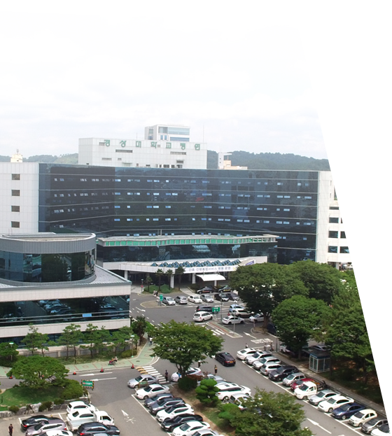
장애인고용 우수사례
장애인, 어떻게 일하고 있나요?
“
맞춤직무 발굴을 통해
장애인 고용의 문턱을 낮춘 일터
”
자체 직무분석 후
부서에 장애인 근로자 배치를 권고
진료지원부서
능력에 맞는
직무를 부여
발달장애인 배치
원무과
지체장애인 배치

Slide 77
장애인고용 우수사례
장애인, 어떻게 일하고 있나요?
장벽을 없앤 배리어 프리
Barrier Free
최우수 인증
적합직무 선정
설계 당시부터
장애인을 고려한
Barrier Free 인증
고용 및 환경개선
창원맞춤훈련센터에서
맞춤형 인재 양성
추가 직무개발
병원의 요구에 맞춘 다양한 과정 제공
맞춤훈련
사회성 훈련
조직생활
실무교육
고용 확대

Slide 78


장애인고용 우수사례
장애인, 어떻게 일하고 있나요?
“
장년장애인 ‘홀몸어르신 살피미’ 설립고용과 복지를 한번에…
”
고용에 상대적으로 취약한 장년 장애인에게 신규 일자리를 제공
말벗
돌봄
서비스
주거환경
개선
홀몸어르신
살피미
임대주택 거주
1인 고령 가구
사회복지 연계

Slide 79
장애인고용 우수사례
장애인, 어떻게 일하고 있나요?
현업 부서의견을
설문조사 및 반영
기존 장애인 고용에 대한 만족도
수요인력 조사
장애인 고용 시 고려할 사항
현업부서 설문조사
장애인 특별채용,
중증장애인 우선 고용 확대
장애 정도별 채용 전형
공단과 협업하여
공채를 통한
장애인 고용에
한계
고용
직무개발
특별채용 진행
고용 확대

Slide 80

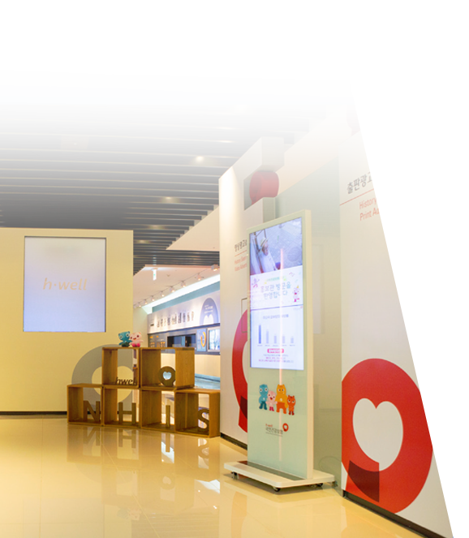
장애인고용 우수사례
장애인, 어떻게 일하고 있나요?
“
여러 기관들이 함께 힘을 모아
공공기관 진출 기회를 높이다
”
직무조사 및 직무개발
실질적인 양질의 일자리 창출을 위해
유기적인 협력
고용 과정 내규 검토
청년 장애인 인재 모집
채용 과정 간소화
채용 공고에만 의지하지 않고
직접 청년 장애인 인재 모집
고 용
장애인 채용박람회
대학교 취업설명회
시설점검 및 고용관리

Slide 81
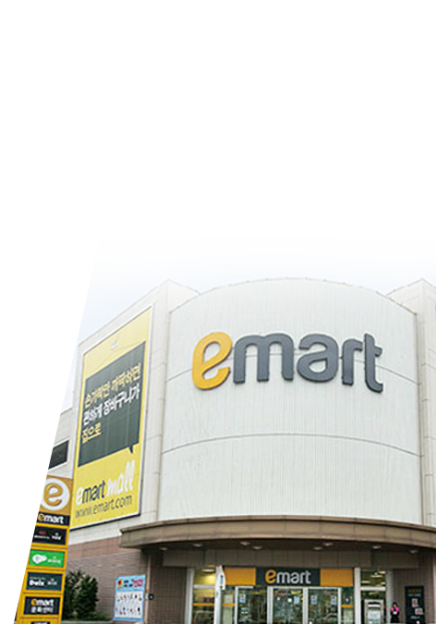

장애인고용 우수사례
장애인, 어떻게 일하고 있나요?
“
안정적인 일자리로
장애인이 일하기 좋은 회사
㈜이마트
”
신세계그룹 상생 고용박람회를 통한 장애인 고용
공단 및 지역장애인단체와 연계해
점포별 고용도 강화
총 장애인 근로자
883명
(2018년 12월 기준)

Slide 82
장애인고용 우수사례
장애인, 어떻게 일하고 있나요?
장애 특성을 고려한
직무 활용 방안 검토
지속적으로 신규 직무를 발굴
㈜이마트
직무개발 및 모집
발달장애인을 위한
‘온라인패커’
전문 브랜드의
장애인 직무 확대
* 온라인패커 : 온라인으로 주문된 상품이 고객에게 전달되는 과정 중
상품을 분류·포장하는 직무 수행
맞춤훈련 실시
멘토링 프로그램,
‘나눔지기’ 도입
고용
현장에서 함께 일하는 동료가 직접 멘토링
취업 후 적응지도
근무 중 발생하는
애로 사항
개별적인
상담
직무개발 확대

Slide 83
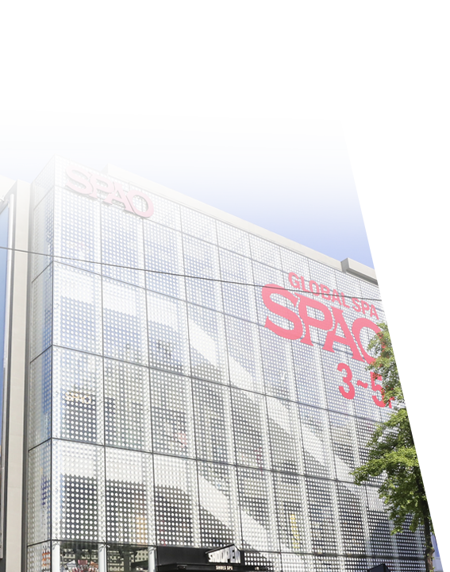

장애인고용 우수사례
장애인, 어떻게 일하고 있나요?
“
국내 최초 토종 SPA 브랜드 발달장애인 고용하다
㈜이랜드월드
”
발달장애인훈련센터와 업무 협약을 체결 하고
지속적으로 발달장애인을 고용
㈜이랜드월드
발달장애인
훈련센터
2014년
협약 체결
스파오 점포별로 수시 고용 진행

Slide 84
장애인고용 우수사례
장애인, 어떻게 일하고 있나요?
발달장애인훈련센터에서
난이도별 훈련과정 운영
㈜이랜드월드
직무조사 및 직무개발
기본
심화
전문
5개월 과정의 난이도별 직업훈련 코스 진행
훈련센터 맞춤훈련
근무 시간 단축,
장애인 고용 확대로
고용
발달장애인의 업무 효율성을 극대화하도록
고용 확대
근무 시간을
4~5시간 단축
추가로 장애인
고용 확대
추가 고용 및 직무개발

Slide 85


장애인고용 우수사례
장애인, 어떻게 일하고 있나요?
“
장애, IT업무를 통해
또 다른 기회를 연결하다
㈜링키지랩
”
카카오에서 더 많은 장애인에게
IT 직무를 제공하기 위해 자회사형 표준사업장
㈜링키지랩 설립
검색 운영파트
접근성 파트
디자인 파트
㈜링키지랩
톡클리닉 파트
콘텐츠 운영파트
음성전사 파트

Slide 86
장애인고용 우수사례
장애인, 어떻게 일하고 있나요?
음성전사직 직무개발 통해
발달장애인 IT 업계 진출
㈜링키지랩
음성전사직
소리를 표기하는 업무
직무 교육과정 개설
반복적이고 집중력을 필요로 하는 일에 컴퓨터
사용이 가능한 발달장애인을 위한 직무 마련
㈜링키지랩 설립
서울발달장애인훈련센터를 통한 맞춤형 훈련 진행
직무 확대
초급직무 위주로 진행
맞춤훈련
인성훈련
일반사무
업무
맞춤훈련
뉴스를 듣고
텍스트 전환하기 등
고용 확대 및 신규사업

Slide 87
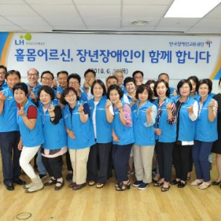


실버케어매니저
추천! 장애인 유망직종
장애 인구의 70% 이상인 장년·고령장애인!
비슷한 연배나 고령 어르신을 돌보다
홀몸어르신 방문서비스
(말벗,이동 보조 등)
홀몸어르신 안부 전화
50대 이상 장년장애인의
새로운 직업영역
홀몸어르신
주거환경개선 지원
홀몸어르신
사회복지서비스 연계
사회복지문제를 예방하고
장년장애인의 새로운 직업영역 개발

Slide 88

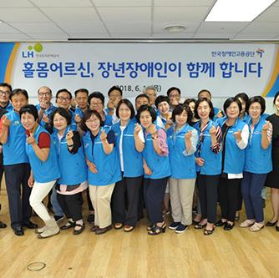
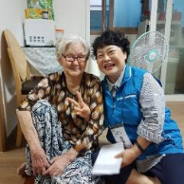
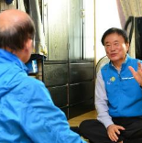
실버케어매니저, 어떻게 일하고 있나요?
추천! 장애인 유망직종
성과와 앞으로의 과제
사회 복지
소외계층 고용
무연고 사망 등 사회문제 예방
장년장애인 일자리 창출
지자체 장년장애인 특화 일자리로 확산 시, 100만 이상의 대규모 일자리 창출

Slide 89
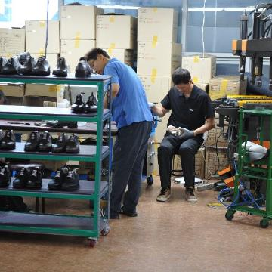
수제구두제작자
추천! 장애인 유망직종
30년 전 구두제조 업체에 다수 근무했던 청각장애인이
이전 경험 살려 재취업!
물품검수
포장
고객 발 실측
고객의 발에 맞게
구두의 모형을 디자인
가죽 재단
재봉

Slide 90

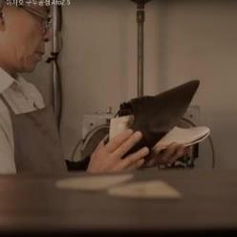
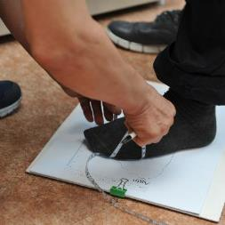

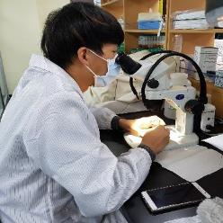

수제구두제작자, 어떻게 일하고 있나요?
추천! 장애인 유망직종
“
”
장애인 수제화 제조업체에서
청각, 지체장애인 다수 근무
성과 및 의의
장년 청각장애인에게 전문 기술인으로서 재취업 기회 제공
30년 전, 손재주가 좋은 청각장애인이 많이 진출했던 직무 중 하나
수제구두 제작에 관심 있는 청년장애인 양성 및 신규채용, 창업 가능

Slide 91

티마스터
추천! 장애인 유망직종
차를 이해하고 차를 이용해 최고의 부가가치를 창출해내는
차 관련 직무 전문가
티 마스터
티 블렌더
차의 특징과 의미,
문화와 역사를 이해하고
차 관련 전체 직무 전문가
(티 전문점 운영)
허브와 향료 등을 활용하여
새로운 차를 개발
(신메뉴 개발)
차를 다루는 전체 직무
생산
개발
유통
소비
티 소믈리에
티 에듀케이터
차의 향과 맛을 감별, 평가
(티 제조, 티 음료 추천)
티를 소재로 하여
어린이 교육 프로그램을 운영

Slide 92

이러닝컨설턴트
추천! 장애인 유망직종
e러닝을 포함한 교육산업분야로의 장애인 신규 직무
교육생
면학지도, 관리
온라인 강의
수강생 관리
PC와 스마트 탭 사용 능력
+
수강생 상담&컨설팅
학원 내
교무행정 지원
수강생 개별 질의
학습지도
학습도구
(스마트 탭) 관리
섬세하고 꼼꼼한 관리 능력을 갖춘 여성장애인 적합

Slide 93
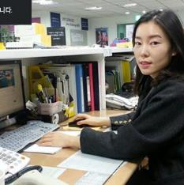
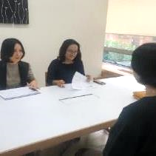

이러닝컨설턴트, 어떻게 일하고 있나요?
추천! 장애인 유망직종
이러닝
컨설턴트
학습도구
(스마트 탭)관리
교무행정
지원
수강생
면학지도 관리
여성장애인, 특히 경력단절 여성장애인의 새로운 직업영역 개발
- 재택근무로 구현, 직장생활 경험 + 자녀양육 경험을 활용 가능
이러닝 및 오프라인 교육분야(학원) 최초의 여성장애인 직무개발사례
구직자의 직무능력을 높이기 위한 맞춤형 훈련 필요
성과와
앞으로의 과제

Slide 94
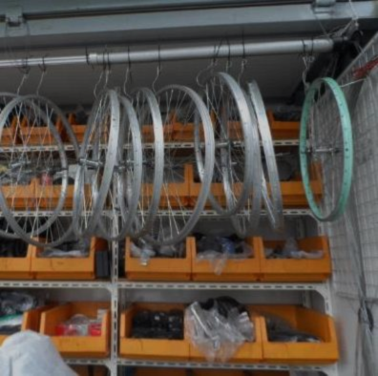
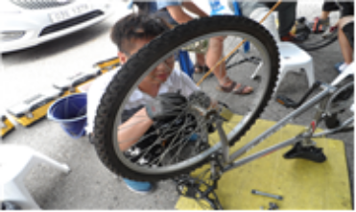
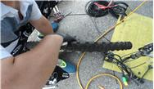
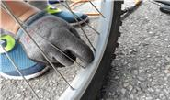
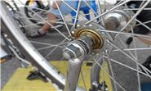

자전거정비사
추천! 장애인 유망직종
조립 및 분해하는 일에 대한 관심
직무수행
기본 소양
근무지가 매일 바뀌므로 독립적인 대중교통 이용
자전거 부품을 다루기 위한 손 기민성, 눈 손 협응력
자전거 수리 공정을 파악하기 위한 인지능력
바퀴 수리하기
* 작업빈도 가장 높음
바퀴 분해
튜브 제거 및 교체
바람 주입
바퀴 장착

Slide 95
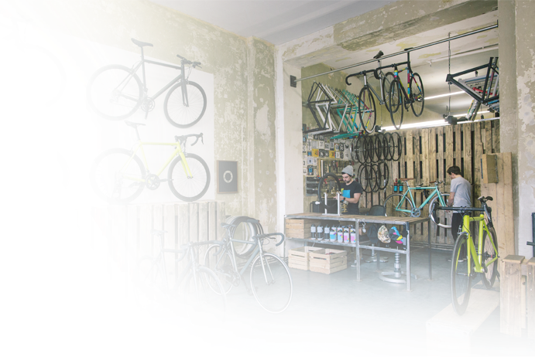
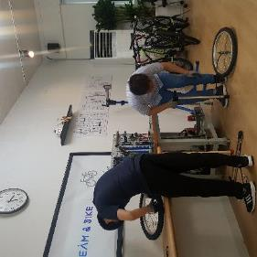
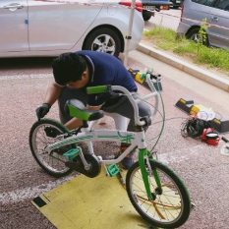

자전거정비사, 어떻게 일하고 있나요?
추천! 장애인 유망직종
지원고용 활용하여 3주간 현장훈련
드림앤바이크 협동조합* 소속되어
수원시 ‘ 자전거 이동수리센터 ’ 에서 근무
* 주민 권익 및 복리증진 사업 수행,
취약계층 일자리 제공 등 사회적협동조합
잡매니저 배치하여 지속적인 고용관리

Slide 96


기업의 사회적 가치 실현의 첫걸음
장애인 고용
함께 하면 길이 보입니다
감사합니다

